Slide 1
Презентация программы Региональной инновационной площадки «Новые знания в новом пространстве»
Заместитель директора по УВР
МБОУ «Лицей «Сигма»
Павлова Оксана Валерьевна

Slide 2
Сведения об образовательной организации
МБОУ «Лицей «Сигма» был базовой школой Алтайского края в числе 270 школ
МБОУ «Лицей «Сигма» координировал работу школьного образовательного округа №3 Ленинского района г. Барнаула. В состав округа входили МБОУ «СОШ № 89, МБОУ «СОШ № 107»; МБОУ «Гимназия № 79», МБОУ «Гимназия № 131»; МБОУ «БКК»; МБОУ ДОД ЦРТДиЮ Ленинского района г. Барнаула
Реализовал сетевое взаимодействие как между опорными школами округа, так и между школами края, школами ближнего зарубежья с целью распространения инновационного опыта. Лицей включен в процесс кластеризации в Алтайском крае
МБОУ «Лицей «Сигма» был Ресурсным центром по ИЗО, искусству, МХК, а так же краевым Ресурсным центром по духовно–нравственному воспитанию школьников

Slide 3
Сведения об образовательной организации
МБОУ «Лицей «Сигма» был пилотной школой по информатизации и ППЭ. Эффект информатизации: обновление содержания образования и способов педагогической деятельности, повышение качества учебного процесса посредством системного внедрения и активного использования информационных и коммуникационных технологий
МБОУ «Лицей «Сигма» являлся филиалом межвузовской лаборатории «Управление качеством образования» Алтайского края
МБОУ «Лицей «Сигма» сотрудничает с ведущими вузами региона

Slide 4
Сведения об образовательной организации
- 2006 год лицей вошел в 100 лучших библиотек РФ, выиграл грант «Библиообраз» (20000 долларов)
- 2010 год, педагог-библиотекарь Куракова Т.М. стала победителем конкурса им. Штильке (25000 руб.)
- 2011 год, учителя Буравцова В.Н., Новикова Е.Д., Шанцева Т.С., победители городского конкурса «Лучший учитель»
- 2012 год, учитель физической культуры Кривошеин А.А., победитель городского конкурса «Лучший учитель» (20000 руб.)
-2021 год, лицей стал победителем в Конкурсе на предоставление гранта Губернатора Алтайского края в сфере общего образования в номинации Школьный перспективный проект.

Slide 5
Грант Губернатора Алтайского края в сфере общего образования
Номинация:
«Школьный перспективный проект»
Проект
«Школьное пространство развития человека XXI века»

Slide 6
Конкурс на присвоение статуса Региональной инновационной площадки
Тема:
«Обновление содержания практик воспитания и самореализации личности обучающихся»
Программа
«Новые знания в новом пространстве»

Slide 7
Цель: Объединить возможности нескольких образовательных организаций с целью более эффективного использования педагогического потенциала и потребностей учащихся каждой отдельной образовательной организации в рамках реализации новой Программы воспитания.
Задачи:
Обеспечить эффективность реализации новой Программы воспитания ОО региона нуждающихся в методической помощи
Создание условий для реализации сетевых программ в деятельности образовательных организации по результатам изучения опыта
Обеспечить повышение квалификации и методическую поддержку педагогов и образовательных учреждений, реализующих новую Программу воспитания
Создать условия для межличностного общения и совместного участия в творческих и образовательных проектов для учащихся разных ОО;
Расширить доступ учащихся к современным образовательным технологиям и средствам обучения
Транслировать опыт работы по реализации инновационного проекта через проведение мероприятий на базе лицея и участие в мероприятиях разного уровня.

Slide 8
Инновационность и перспективы реализации проекта
В результате реализации данного проекта станет возможным поэтапное решение ряда глобальных задач:
- Реализация мероприятий в рамках Программы воспитания, требующая современного качественного технического оснащения
- Организация внутришкольных и внешкольных проектов в соответствующих комфортных условиях
- Расширение внешних связей путем использования дистанционных форм сотрудничества всех участников образовательных отношений

Slide 9
План реализации проекта по этапам
Название этапа | Основные мероприятия | Сроки
Подготовительный этап февраль-апрель 2022г. | Подготовка нормативной документации | Февраль 2022
 | Проектирование программы инновационной площадки | Февраль 2022
 | Создание раздела инновационной площадки на официальном сайте лицея | Февраль 2022
 | Подбор кадрового состава для реализации проекта | Февраль 2022
 | Презентация программы проекта через профессиональные сообщества | Март 2022
 | Сбор заявок на участие в мероприятиях проекта | Апрель 2022

Slide 10
План реализации проекта по этапам
Название этапа | Основные мероприятия | Сроки
Этап реализации проекта май 2022-август 2023 | Проведение мероприятий программы: -круглый стол: «Особенности организуемого в школе воспитательного процесса. Цель и задачи воспитания»; -семинар «Проблемные аспекты разработки рабочей программы воспитания. Поиск путей решения» -образовательный ретренинг «Основные направления самоанализа воспитательной работы: определение методов, методик, инструментов оценки и самоанализа», «Инвариантные и вариативные модули программы воспитания» -мастер-класс «Разработка календарных планов воспитательной работы для каждого уровня образования (НОО, ООО, СОО) с учетом опыта первого года реализации Программы» -транслирование воспитательных мероприятий лицея, проводимых в рамках реализации Программы воспитания. | Май 2022-август 2023

Slide 11
План реализации проекта по этапам
Название этапа | Основные мероприятия | Сроки
Заключительный этап сентябрь-декабрь 2023 | Подведение итогов работы инновационной площадки | Сентябрь-декабрь 2023
 | Сбор отзывов и предложений | Сентябрь-декабрь 2023
 | Подготовка и выпуск электронного сборника материалов работы стажерских практик. | Сентябрь-декабрь 2023
 | Подготовка отчета о реализации проекта инновационной деятельности | Сентябрь-декабрь 2023
 | Корректировка и планирование новых проектов | Сентябрь-декабрь 2023

Slide 12
Сайт МБОУ «Лицей «Сигма»
https://sigma22.gosuslugi.ru/glavnoe/regionalnaya-innovatsionnaya-ploschadka/

Slide 13
Грант Губернатора Алтайского края в сфере общего образования
Номинация:
«Школьный перспективный проект»
Проект
«Школьное пространство развития человека XXI века» МБОУ «Лицей «Сигма» - ПОБЕДИТЕЛЬ!

Slide 14
Паспорт проекта
Цель | Обеспечение дополнительных возможностей всем участникам образовательных отношений путем создания единого пространства для личностного и профессионального развития (многопрофильное использование конференц-зала).
Задачи | создание современного, образовательно-развивающего пространства с использованием новейших Интернет-технологий (Сферум, Учи.ру); проектирование программы проекта развития для детей и взрослых «Новые знания в новом пространстве»; проведение конференции-презентации программы проекта
Срок реализации проекта | 1 год

Slide 15
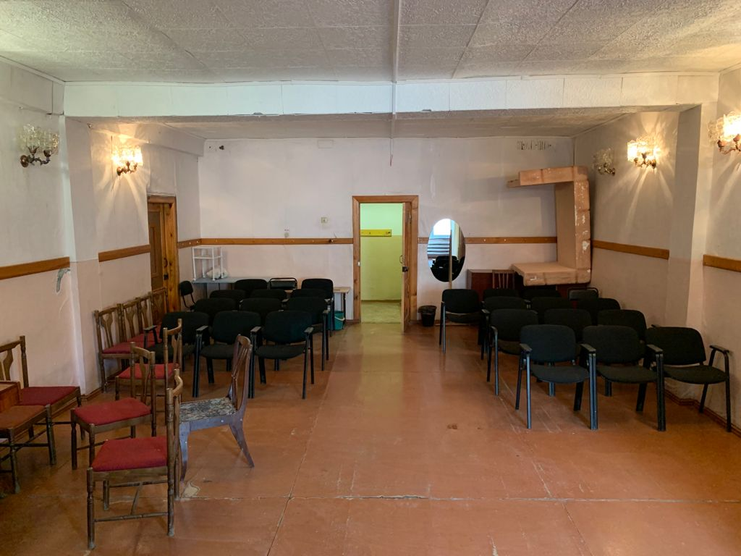
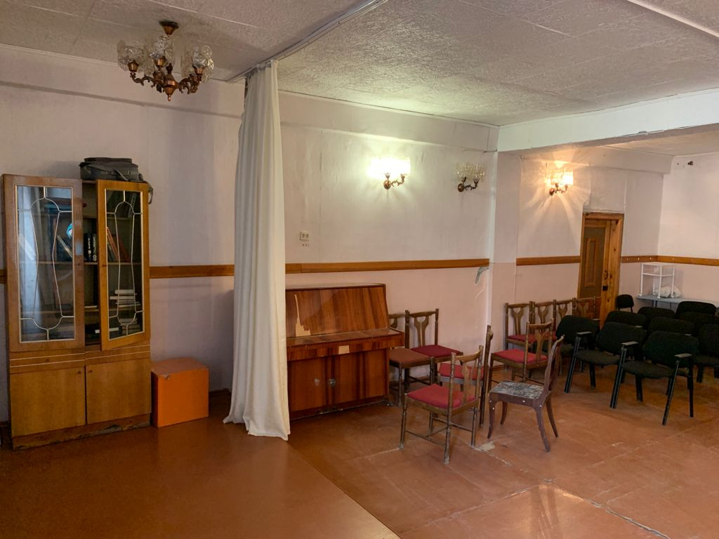
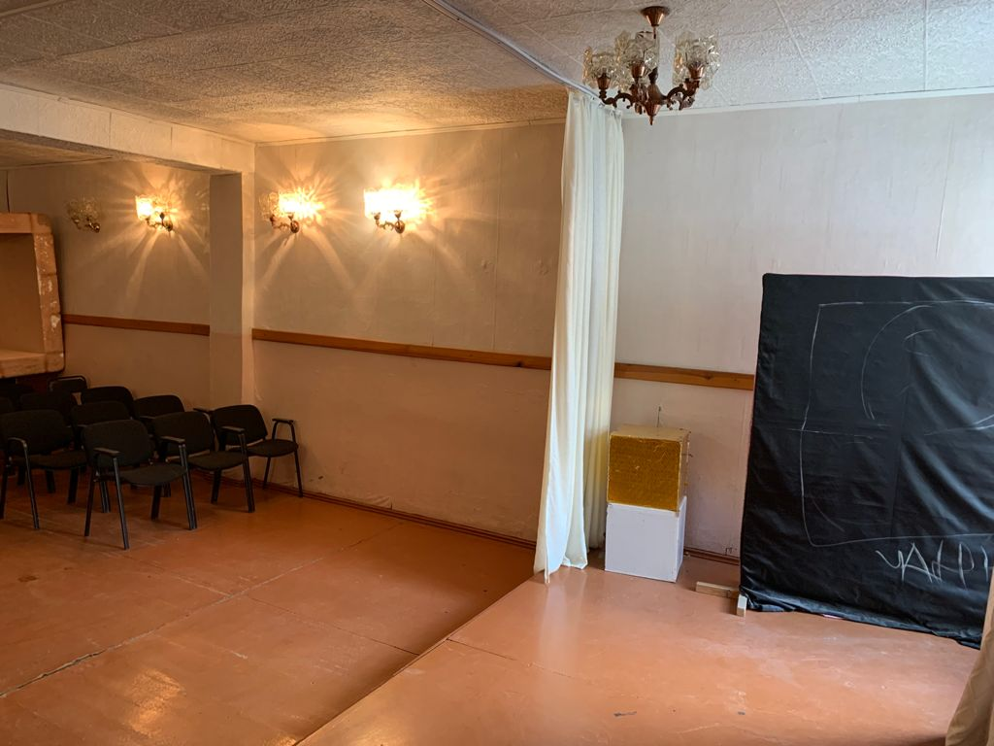
Перспективы реализации проекта
Каменный зал ДО

Slide 16
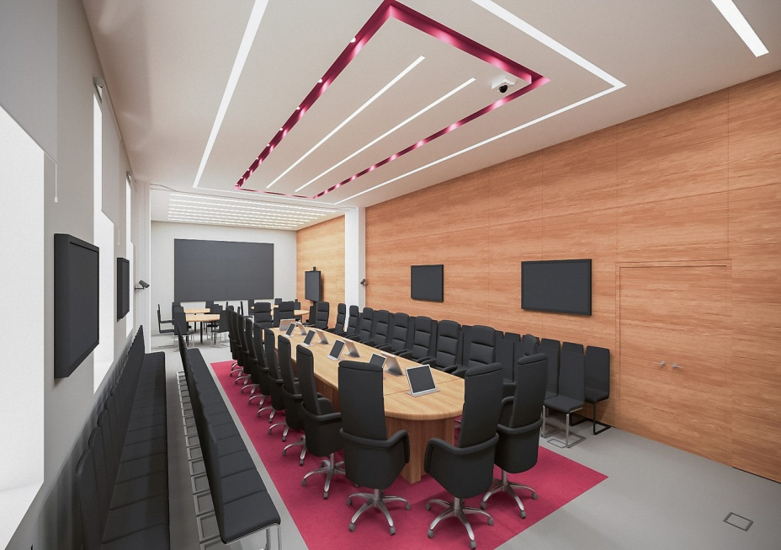
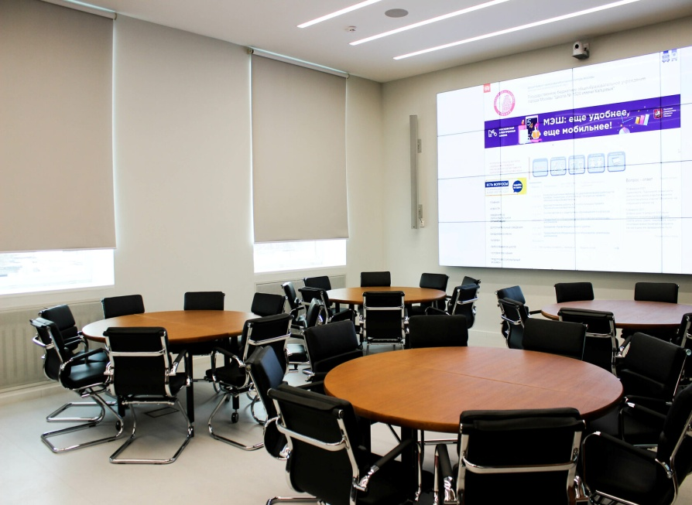
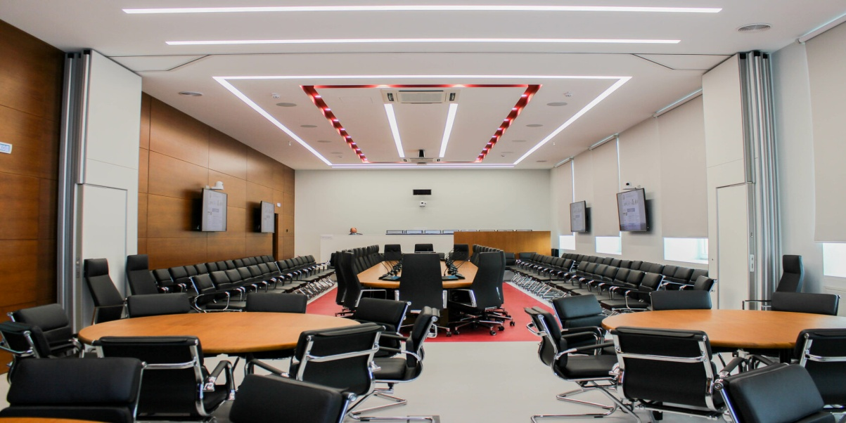
Перспективы реализации проекта
Коворкинг зона ПОСЛЕ

Slide 17
Стремительно вперед несется время, Живем мы в век высоких скоростей. Растет и крепнет молодое племя Мобильных, любознательных людей.

